Slide 1

CIT.CZ spol. s r. o.

Slide 2
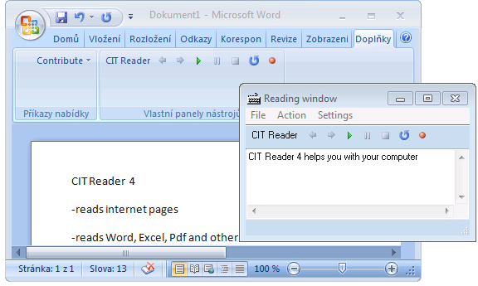
Projekt CIT Reader
INSPO 2012

Slide 3

Dobré odpoledne..
Co nás dnes čeká:
Historie projektu
Obecné funkce programu
Doplňky a moduly
Hlasová výbava
Modularita – otevřené rozhraní
Prostor pro dotazy

Slide 4
Historie projektu
Počátky vývoje v roce 2002
Spolupráce se společností SpeechTech
Programy Word a Mail Reader
Projekt pro SONS - čtení informací o lécích
Rozvoj kvality hlasů

Slide 5
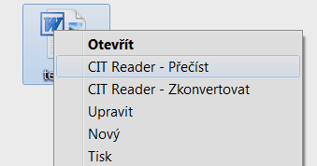
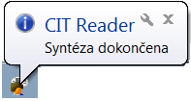
Obecné funkce
Řečový syntetizér
Platforma Microsoft Windows (XP +)
Klávesové zkratky a indikace stavu
Podporované formáty (txt, pdf, doc, rtf, …)

Slide 6
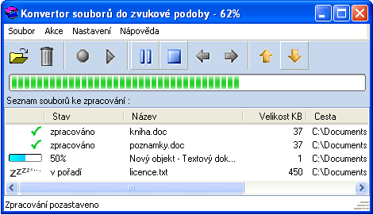
Modul Konvertor souborů
Hromadné zpracování textů.
Různé vstupní formáty a možnosti výstupu
Nastavení rozdělování, sloučení, vypnutí.

Slide 7
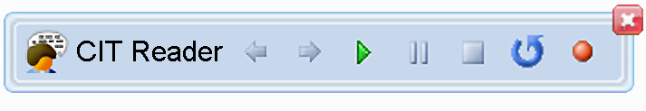
Ovládací panel
Usnadňuje přehrávání textů z programů
Indikuje stav celého programu
Různé velikosti a kontrastní schémata.
Ovládá přehrávání i z ostatních modulů a doplňků
Pamatuje si pozici a velikost

Slide 8
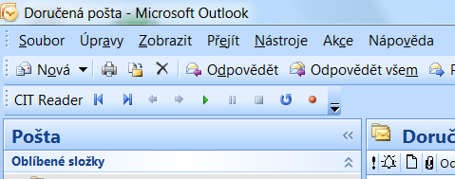
Doplňky pro Microsoft Office
Rozšíření funkcí
Microsoft Word
Microsoft Outlook
Internet Explorer

Slide 9
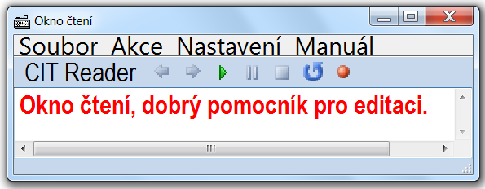
Okno čtení
Jednoduchý textový editor
Nastavitelné vlastnosti písma
podpora importů z běžných formátů
Automatické čtení / mazání po přehrání
Podpora klávesnice ClickNType

Slide 10

Zvětšovač obrazovky
Pohodlné zvětšení obrazovky
Více způsobů zvětšování
Podrobné nastavení jednotlivých typů
Vše v rámci jednoho programu
Klávesové zkratky

Slide 11
Hlasová výbava
Hlasy společnosti SpeechTech
Použití hlasů přes rozhraní SAPI 5
Automatická detekce jazyku textu
Nastavitelné profily pro rychlost čtení
Slovník zkratek

Slide 12
Otevřené rozhraní
Tvorba vlastních projektů
Více úrovní přístupu
Společné ovládání a nastavení zkratek
Možnost doinstalovat nové funkce
Podpora rozvoje projektu

Slide 13
Zkušební verze
Demoverze je zdarma
Zkušební období je 14 dní
Jednoduchá registrace
Více na adrese www.cit.cz/reader

Slide 14
Děkuji za Vaši pozornost !
Kontakt:
Jiří kříž
Email: jk@cit.cz
Tel.:283 890 777
CIT.CZ, spol. s r. o.
Jandova 630/14, Praha

